Slide 1

Engel Kaldırıcı Sumo Robot
Alp Eren Gürle – 190301028
Taha Yasin Öztürk - 190301027

Slide 2
İçerikler
Giriş
Sistem Mimarisi
Kullanılan Yazılım
Sonuçlar
Kaynaklar

Slide 3
Giriş
Sumo robot gerçeklenip, verilecek 5 adet hedefin 60 saniye içerisinde platformdan atabilecek bir sumo robot algoritması geliştirilecektir. Robot’un diğer bir modu ise çizgi izlemektir. Bu modda ise kensine bağlı olan sensörleri kullanarak çizgi üzerinde takip etmesi beklenmektedir

Slide 4
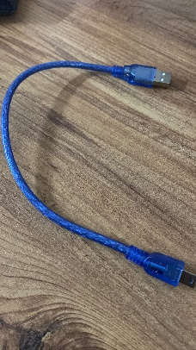
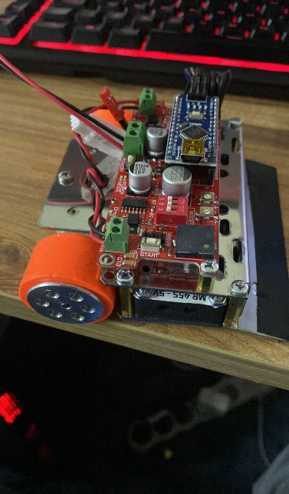
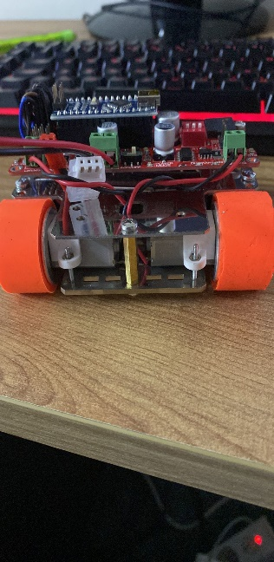
Kullanılan Yazılım
Kodunu üzerine yazacağımız sumo robot bu şekilde kurulu bir şekilde okuldan aldık.
Usb aracılığıyla arduino üzerinde yazdığımız kodu bir ucunu com4 portuna diğer ucunu sumo robotuna takarak, sumo robotun içine kodumuz entegre edilir

Slide 5
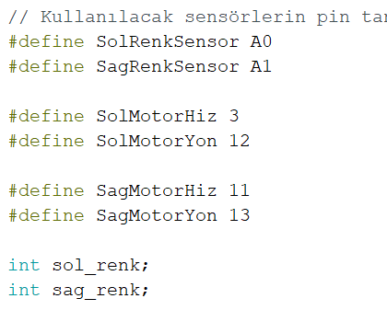
İlk başta bizden istenen başlangıç noktasından itibaren çizilmiş siyah çizgi üzerinde yolunu takip
edebilmesidir. Bu platform’u en fazla 3 dk içerisinde tamamlaması gerekmektedir.
Sol renk sensörünü a0, sağ renk sensörünü a1 pinine bağladık.
Sol motor Hız pinini digital pin olan 3, Yöne ise 12
Sağ motor hiz 11, sağ motor yön 13 olacak şekilde ayarladık

Slide 6
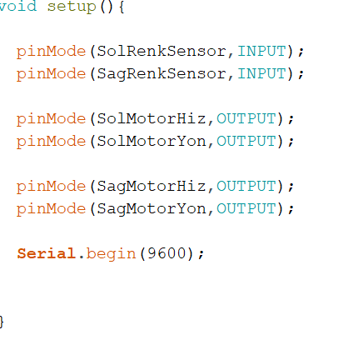
Sağ ve sol renkler input olucak şekilde sağ ve sol motorların hız ve yönleri output olacak şekilde ayarladık. Programımızda setup fonksiyonu içerisinde serial.begin kullanamımızın nedeni iletişim hızını ayarlamak istememizdir.

Slide 7
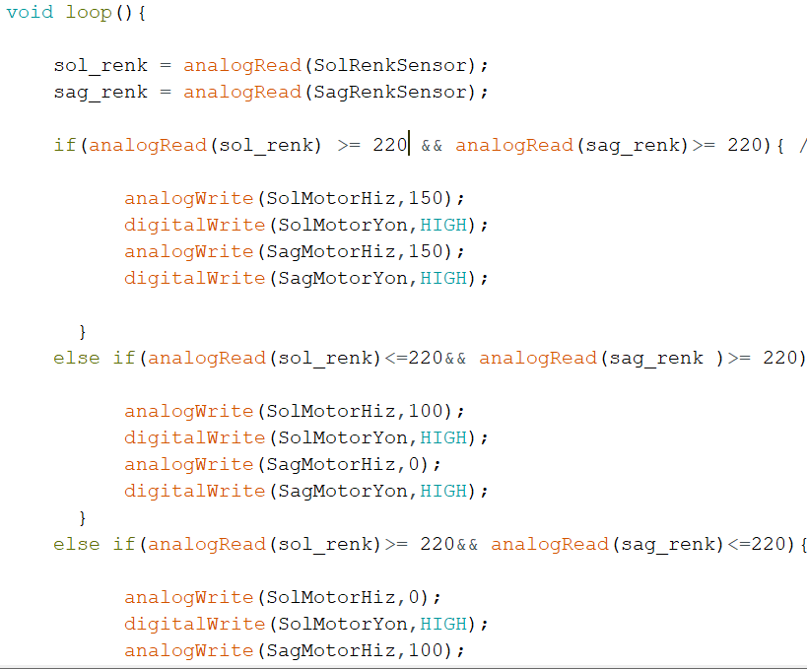

Loop fonksiyonun bu sonsuz döngü özelliği kullanılarak sürekli tekrar edecek olan işlemlerimizin gerçekleştirilmesini sağlanır.
Sol_renk ve sag_renk’i analog okuyucu olması için başka bir değere atıyoruz.
İlk fonksiyonda sağ ve sol sensör beyaz zemini okursa ileri yönde hızlanma gerçekleştiriyor.
İkinci fonksiyonumuz da sol sensör siyah renkli çizgiyi okursa sağa dönme gerçekleşiyor.
Son fonksiyonumuz da ise sağ sensör siyah renkli çizgiyi okursa sola dönme gerçekleşiyor.
Diğer bir görev ise Bu platform üzerine rasgele yerleştirilecek olan 5 nesneyi 60 saniye içerisinde platform dışına itmesi
beklenmektedir.

Slide 8
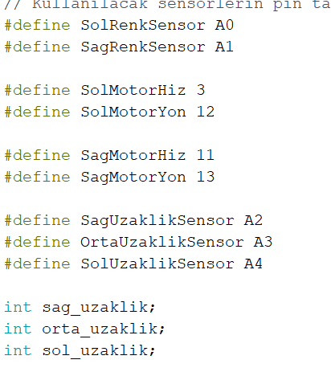
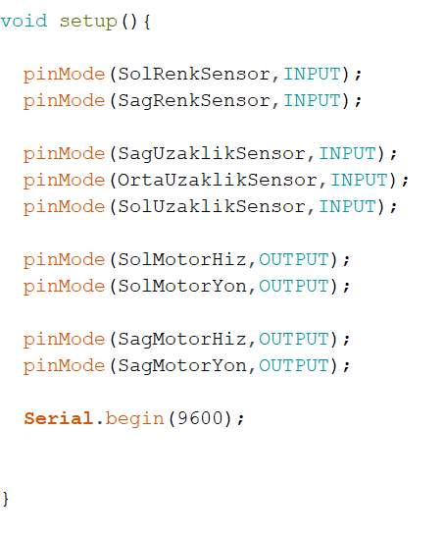
Sağ uzaklık sensörünü a2, orta uzaklık sensörünü a3 ve sol uzaklık sensörünü a4e bağlıyoruz.
Bu sefer sağ, orta ve sol uzaklık sensörleri de input şekilde oluşturuyoruz.

Slide 9
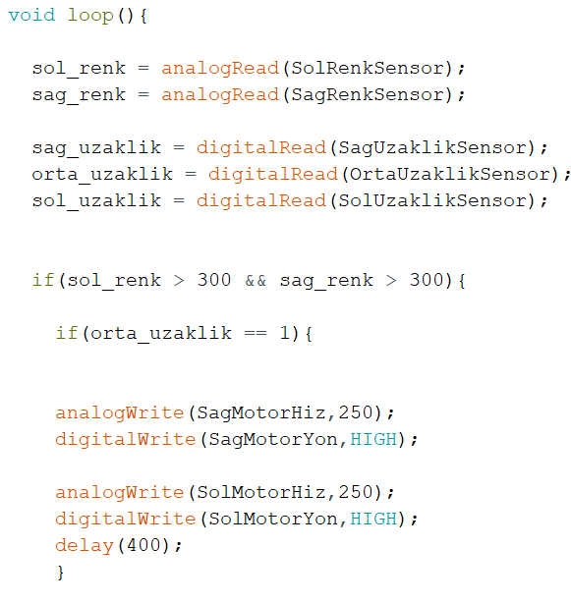
Loop fonksiyonunda uzaklık sensörlerini digital okuma yapıyoruz.
Eğer iki sensör de siyah rengi görürse rakip bir eşyayı aramaya başlıyor. Merkezde bulunan sensör rakip robotu algılarsa tam karşında şeklinde sinyal gönderiyor. Rakibi sahadan atmak için rakibe doğru ilerle komutu veriliyor burada.

Slide 10
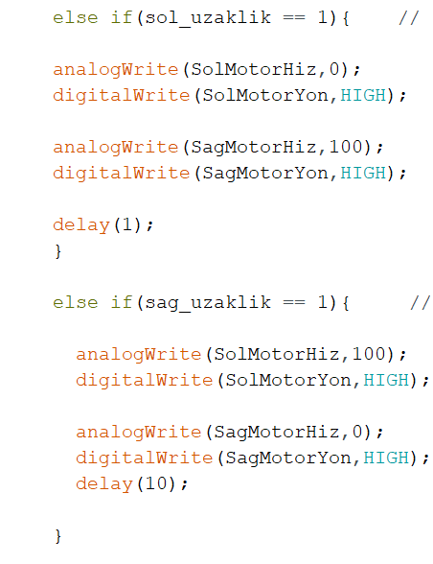
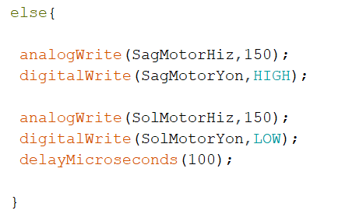
İlk fonksiyonumuz da sol sensör rakibi algılarsa merkez sensör rakibi algılayana kadar sağ motor çalıştırılır.
Diğer if fonksiyonumuz ise yukardakinin tam tersi sağ sensör rakibi algılarsa merkez sensör algılayana kadar sol motoru çalıştırır.
Sensörler hiçbir şey algılamazsa kendi etrafında döner.

Slide 11
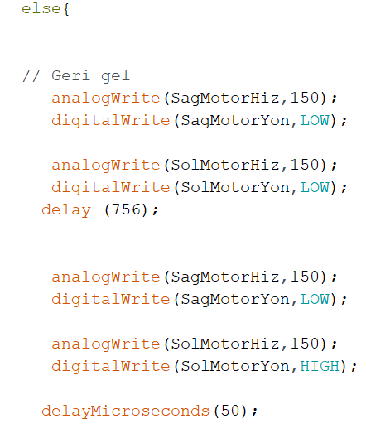
Eğer sensörlerden biri ve ikisi beyaz rengi görürse sahaya geri dönmeye çalışır.
Delayını otomatik olarak oluşturduk ne kadar bekleme süresi geçeceğini başka sayı da verilebilir.
En altta ise Geri getirip etrafında tekrar döndürdürüyoruz nedeni ise rakip aramasıdır.

Slide 12
SONUÇLAR
Bu proje siyah çizgi üzerinde yapıldığı için bu renk biti kullanılmıştır. Farklı renkler için sayıları değiştirebiliriz. Böylece Robotumuz siyah çizgi üzerinde gidebiliyor, sapma yapmadan.

Slide 13
Kaynaklar
https://maker.robotistan.com/arduino-yazilim-kurulum/.
https://www.arduino.cc
http://www.levent.tc/courses/microcontrollers/lecture-notes-9
https://maker.robotistan.com/sumo-robot/

